Slide 1
课程设计（实践）答辩
智学助手
基于 LangChain 的课程知识库问答与出题系统
答辩成员：袁钟其（组长） 周承锦 霍飞腾 陈果 刘纲正
答辩成员：袁钟其（组长） 周承锦 霍飞腾 陈果 刘纲正
答辩成员：袁钟其（组长） 周承锦 霍飞腾 陈果 刘纲正
答辩成员：袁钟其（组长） 周承锦 霍飞腾 陈果 刘纲正
答辩成员：袁钟其（组长） 周承锦 霍飞腾 陈果 刘纲正
Notes:
【开场白】
各位老师好，我们是第 1 组，汇报的题目是《智学助手——基于 LangChain 的课程知识库问答与出题系统》。
指导教师是刘泓志老师。下面由我们组成员分别汇报各自负责的部分。
（注意：开场前把封面上的姓名、学号补全。）

Slide 2
目录
Contents
1 选题背景与意义 —— 项目来源、待解决的主要问题
2 系统总体架构与技术选型 —— B/S 三层架构、双库存储
3 核心原理：检索增强生成（RAG） —— 离线索引与在线问答两阶段
4 数据库设计 —— E-R 图、CDM 图、PDM 表结构
5 功能模块设计与实现 —— F1–F5 五大功能模块
6 系统测试与结果分析 —— 测试用例、数据与分析结论
7 总结与展望 —— 成果总结、后续改进方向
2
Notes:
【过渡页】
本次汇报共七个部分：选题背景、系统架构与技术选型、RAG 核心原理、数据库设计、功能模块设计与实现、系统测试与结果分析、总结与展望，最后是项目分工。
（语速稍快，30 秒内带过。）

Slide 3
1 选题背景与意义
负责人：袁钟其
• 课程资料多源异构（PDF / Word / Markdown / TXT），目录式与关键词检索只能匹配字面表述，难以按语义定位知识点
• 通用大语言模型不了解私有课程资料，直接提问易产生“幻觉”，且回答无法给出出处、难以溯源
• 错题散落各处、无法自动沉淀，复习缺少计划性，容易陷入“学了就忘、错了再错”的低效循环
本课题的解决思路
以检索增强生成（RAG）为主线技术，将课程资料向量化构建专属知识库，使回答与题目均“有据可依”；围绕“学、问、练、测、复”五个环节构建完整学习闭环，把资料检索、知识问答、自动出题、错题沉淀与复习规划串成连续链路。
3
Notes:
【主讲：袁钟其】
三个痛点要讲清楚：
1. 课程资料多源异构，关键词检索只能匹配字面，无法按语义定位；
2. 通用大模型不了解私有课程资料，容易产生幻觉且无法溯源；
3. 错题无法沉淀、复习缺少计划，学了就忘、错了再错。
最后落到解决思路：以 RAG 为主线，围绕“学、问、练、测、复”构建闭环。
预计提问：为什么通用大模型不能直接用来复习？——答：知识来自公开语料，不了解你的课件，且不给出处。

Slide 4
2 系统总体架构与技术选型
负责人：周承锦
• 表现层：原生 HTML / CSS / JavaScript，课程管理、文档上传、问答、出题、错题本、复习计划
• 应用层：FastAPI，按接口路由、业务逻辑、LangChain 编排、数据模型与数据契约分层组织
• 数据层：MySQL 8.0 存储结构化数据 + Chroma 本地持久化向量库，二者职责互不重叠
• 模型服务：SiliconFlow（OpenAI 兼容接口），LLM 采用 deepseek-ai/DeepSeek-V4-Flash，Embedding 采用 BAAI/bge-m3
主要技术选型
层次 | 选型 | 层次 | 选型
开发语言 | Python 3.11 | AI 编排 | LangChain
Web 框架 | FastAPI + Uvicorn | 业务数据库 | MySQL 8.0
向量数据库 | Chroma（本地持久化） | 模型服务 | SiliconFlow
前端 | 原生 HTML/CSS/JS | 部署方式 | Docker Compose
4
Notes:
【主讲：周承锦】
三层结构要配合手势指图讲：表现层（原生前端）、应用层（FastAPI 分层）、数据层（MySQL + Chroma 双库）。
重点强调“为什么两个库”：结构化数据按主键外键精确查询，向量数据要做相似度检索，两者访问方式完全不同，必须分开。
预计提问：为什么选 MySQL 不选 PostgreSQL/SQLite？——答：项目规范要求 MySQL 8.0，外键、事务、JSON 类型都满足需求，SQLite 不适合并发写，PostgreSQL 特性用不上。

Slide 5
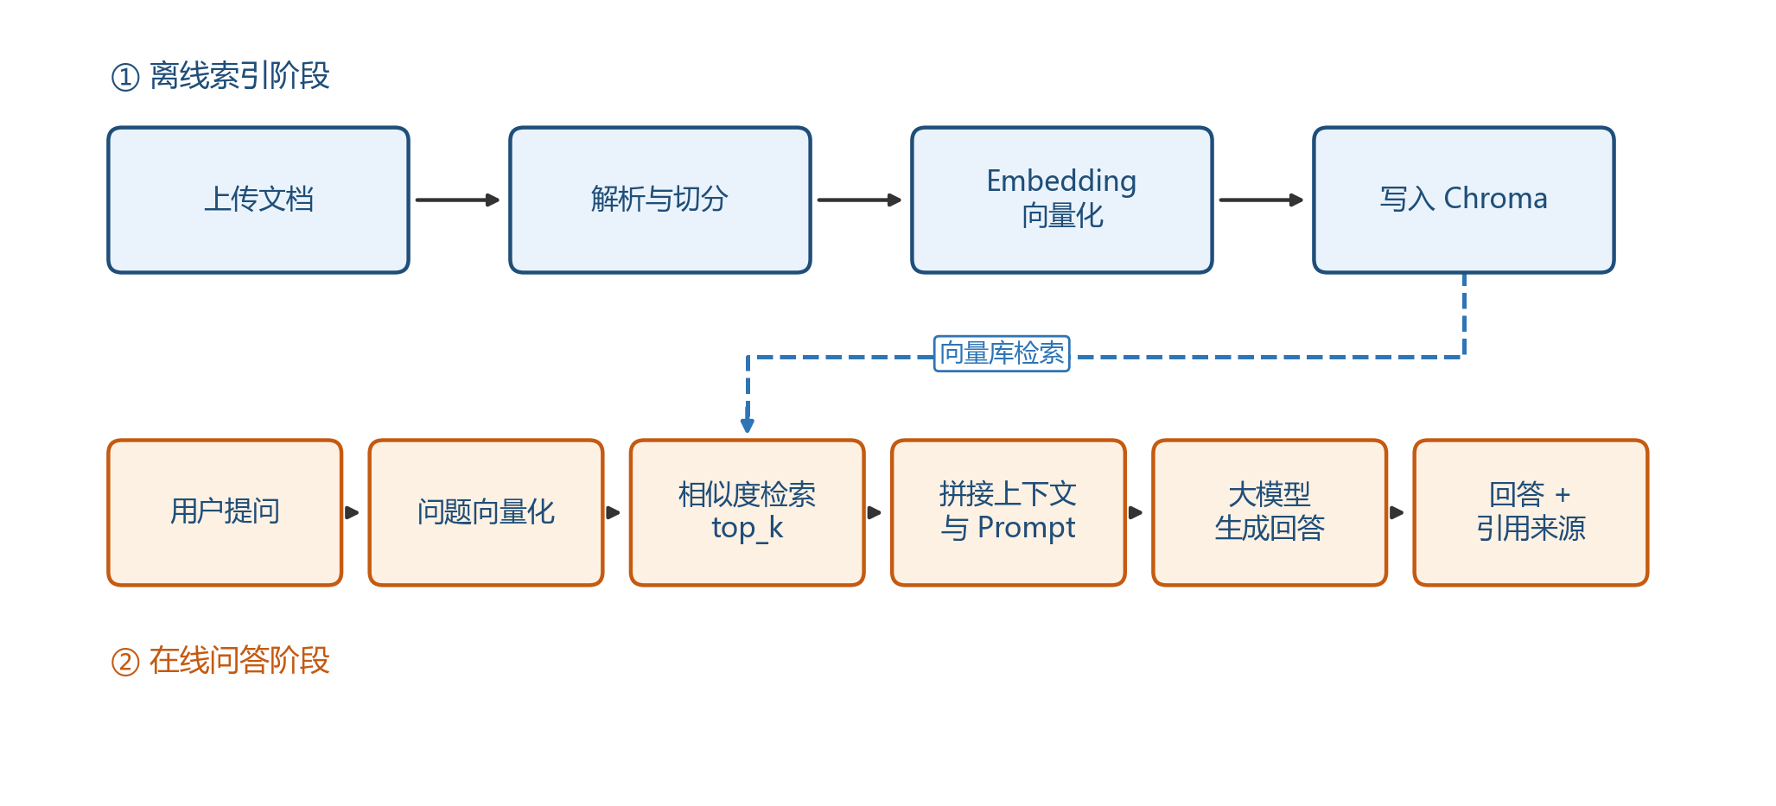
3 核心原理：检索增强生成（RAG）
负责人：周承锦
图 1 RAG 工作原理流程图
关键约束：文档入库与问题检索必须使用同一个 Embedding 模型（BAAI/bge-m3），否则二者处于不同向量空间，检索将失效。
5
Notes:
【主讲：周承锦】
分两个阶段讲：离线索引（上传→解析切分→向量化→写 Chroma）和 在线问答（提问→问题向量化→相似度检索→拼接上下文→大模型生成→返回来源）。
务必强调底部那句话：入库和检索必须用同一个 Embedding 模型（BAAI/bge-m3），否则处于不同向量空间，检索失效。这是老师喜欢追问的点。
预计提问：切分参数 500/50 怎么定的？——答：500 保证语义完整又不至于噪声太大，50 重叠避免知识点被切断；Markdown 先按标题切再按长度兜底。

Slide 6
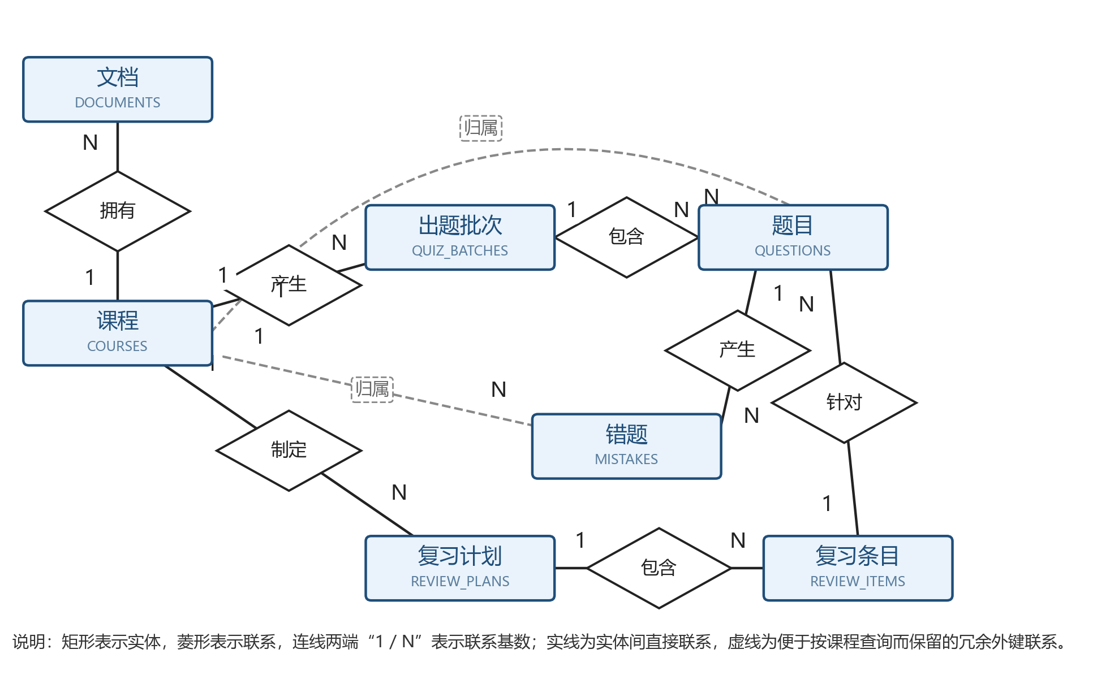
4 数据库设计（一）：E-R 图
负责人：刘纲正
图 2 智学助手系统 E-R 图
6
Notes:
【主讲：刘纲正】
【★ 你主讲 — 数据库设计（一）】
讲图顺序建议：
1. 先说图例：矩形=实体，菱形=联系，1/N=基数；实线=直接联系，虚线=冗余外键。
2. 再说结构：课程是中心，文档、出题批次、复习计划直接依赖它；题目依赖批次和课程；错题由题目派生；复习条目属于计划，可空关联题目。
3. 最后说数据流：上传→出题→判题→错题→复习计划→删除级联。
预计提问：为什么题目和错题都要存 course_id？——答：受控冗余，“按课程查题目”是最高频操作，避免每次联表；同一事务写入，不会产生更新异常。
预计提问：表达到第几范式？——答：满足第三范式，course_id 是刻意保留的受控冗余。

Slide 7
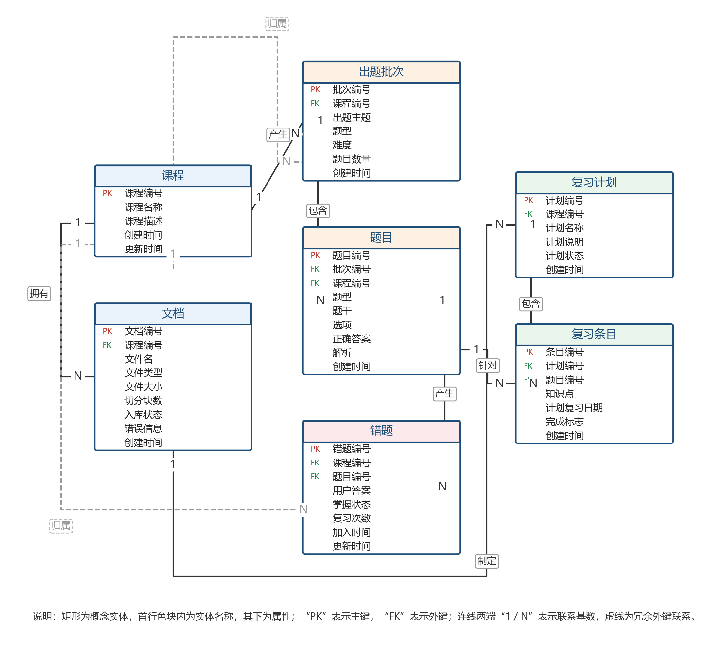
4 数据库设计（二）：概念数据模型 CDM
负责人：刘纲正
图 3 智学助手系统概念数据模型（CDM）图
7
Notes:
【主讲：刘纲正】
【★ 你主讲 — 数据库设计（二）】
要点：CDM 与具体数据库产品无关，只描述实体、属性和约束。
讲清楚 PK（红）/ FK（绿）标注的含义。
关键结论：全部联系都是一对多，不存在多对多，所以转换时不需要中间联系表，只需在“多”端保留“一”端主键作外键。——这句话建议背下来，是得分点。
预计提问：复习条目的 question_id 为什么可空？——答：复习任务分两类，针对具体错题的和纯知识点回顾的，后者没有对应题目。

Slide 8
4 数据库设计（三）：物理数据模型 PDM
负责人：刘纲正
序号 | 数据表名 | 用途说明 | 核心字段
1 | courses | 课程表，系统的数据组织单位 | id、name、description
2 | documents | 文档表，记录上传资料与入库状态 | course_id、filename、chunk_count、status
3 | quiz_batches | 出题批次表，记录一次出题参数 | course_id、question_type、difficulty、count
4 | questions | 题目表，存储生成的题目 | batch_id、course_id、type、options、answer
5 | mistakes | 错题表，沉淀答错题目 | course_id、question_id、user_answer、status
6 | review_plans | 复习计划表 | course_id、name、status
7 | review_items | 复习条目表，按日期组织 | plan_id、question_id、review_date、completed
实现要点：
全部表由 app/models 下的 SQLAlchemy ORM 模型声明，应用启动时自动建表，字符集 utf8mb4；删除课程时按“复习条目—复习计划—错题—题目—出题批次—文档—课程”逆序级联清理，并同步删除 Chroma 中对应集合。
8
Notes:
【主讲：刘纲正】
【★ 你主讲 — 数据库设计（三）】
讲表格时挑重点说，不要逐行念：
· 7 张表，全部由 app/models 下的 SQLAlchemy ORM 模型声明，启动时自动建表；
· options 用 JSON（不同题型选项结构不同），completed 用 TINYINT(1) 存布尔；
· 字符集 utf8mb4；
· 删除时按“复习条目—复习计划—错题—题目—出题批次—文档—课程”逆序级联，并同步删 Chroma 集合。
预计提问：options 用 JSON 不符合第一范式吧？——答：严格说不是原子，但选项结构因题型而异，且不会被单独检索，MySQL 5.7+ 原生支持 JSON，合理。
预计提问：主键为什么自增 BIGINT 不用 UUID？——答：8 字节、索引小、顺序插入不产生页分裂、可读性好；UUID 的优势在分布式，我们单实例用不上。

Slide 9
5 功能模块设计与实现
负责人：周承锦
编号 | 功能模块 | 功能要求 | 状态
基础 | 课程管理 | 课程的创建、列表、详情与删除，级联清理全部关联数据 | 已实现
F1 | 上传文档 | 支持 PDF/DOCX/DOC/MD/TXT，解析、切分、向量化，返回切分块数 | 已实现
F2 | 智能问答 | 检索相关片段后生成回答，附引用来源，结果可溯源 | 已实现
F3 | 自动出题 | 按题型、难度、数量生成题目，含答案与解析 | 已实现
F4 | 错题本 | 即时判分，答错自动沉淀，支持标记掌握与移除 | 已实现
F5 | 复习计划 | 基于错题与知识库生成复习计划，按日期安排并跟踪完成 | 已实现
说明：F1–F5 五大功能模块与课程管理均已实现，系统已打通“上传—问答—出题—错题—复习”完整学习闭环。
9
Notes:
【主讲：周承锦】
【过渡页】
说明 F1–F2 与课程管理已实现；F3–F5 的 ORM 模型与 Pydantic Schema 均已定义，路由与服务层在实现中。
⚠ 这里要如实说明，不要说“全部完成”。老师若追问，就说表结构已完成、接口层在收尾，这是诚实的说法，比被戳穿好。

Slide 10
5.1 F3 自动出题与判题模块
负责人：周承锦
出题流程
步骤 | 处理内容
① 检索 | 按出题主题从 Chroma 检索相关文本片段，拼接为参考资料
② 生成 | 将题型、难度、数量与参考资料填入提示词，交由大模型生成
③ 校验 | 去除代码块标记后解析 JSON 并校验字段，失败最多重试 2 次
④ 入库 | 同一会话中先写出题批次获取编号，再批量写入题目后提交
判题策略（按题型区分）
• 单选 / 判断：直接比对答案字符串
• 多选：先将用户答案与正确答案分别排序再比对，使“AB”与“BA”等价
• 简答：调用大模型做语义评分；失败时降级为关键词匹配（命中率 60% 判正确）；仍无法判断则记为待复习
10
Notes:
【主讲：周承锦】
需填入：模块流程图、Prompt 设计与结构化输出校验、判题逻辑与关键代码、界面截图、测试用例与结果。
讲的时候重点讲“LLM 输出 JSON 如何校验与重试”，这是技术亮点。

Slide 11
5.2 F4 错题本与 F5 复习计划模块
负责人：周承锦
错题本
• 判为错误的题目自动写入错题本，记录用户答案、正确答案与解析
• 同一题目若已存在未掌握记录则不重复插入，避免错题堆积
• 支持按课程查看、按掌握状态筛选、标记掌握与移除
复习计划生成
步骤 | 处理内容
① 取错题 | 读取该课程所有未掌握的错题及其解析
② 分配 | 交由大模型将知识点分配到 7 天，输出“第几天 + 知识点”
③ 算日期 | 服务端以当天为基准计算具体日期后写入条目，避免模型不知当前日期
④ 跟踪 | 支持查看计划详情与标记完成；无错题时返回明确提示
11
Notes:
【主讲：周承锦】
需填入：错题沉淀流程与关键代码、复习计划生成算法与 Prompt、模块流程图、界面截图、测试用例。
预计提问：复习计划表没有直接关联错题，怎么生成？——答：通过复习条目间接关联，每条条目 question_id 指向对应错题。
预计提问：review_count 有什么用？——答：记录复习次数，为后续做间隔重复（艾宾浩斯曲线）预留。

Slide 12
5.3 前端界面与系统测试
负责人：霍飞腾
前端界面
左侧为课程列表，右侧顶部为五个功能标签页：文档管理、智能问答、自动出题、错题本、复习计划；采用原生 HTML / CSS / JavaScript 实现，无框架依赖，通过 fetch 调用后端 REST 接口。
系统测试（功能测试 + 结构测试）
类型 | 测试内容 | 预期结果
功能 | 文档上传与入库 | 返回切分块数，状态 completed
功能 | 文档类型校验 | 拒绝并提示支持的类型
功能 | 智能问答 / 空库提问 | 分别返回带来源的回答 / 上传引导
功能 | 自动出题 | 返回结构化题目，含选项、答案、解析
功能 | 判题与错题沉淀 | 答错自动写入错题本，不重复插入
功能 | 复习计划生成 / 无错题 | 分别返回 7 天条目 / 明确提示
结构 | 多选题答案比对 | “BA”与“AB”判为正确
结构 | JSON 解析降级 | 含代码块标记亦可解析成功
测试结果：六项核心功能均按预期工作；边界场景均能返回明确提示而不产生异常。
12
Notes:
【主讲：霍飞腾】
需填入：页面布局与交互、三个标签页截图、功能测试用例与数据、结果统计。
讲测试时区分功能测试（黑盒）与结构测试（白盒），把用例表说清楚。

Slide 13
5.4 系统界面展示（需补充截图）
负责人：陈果
【截图 4】
错题本页
错题卡片
用户答案与正确答案对比
【截图 5】
复习计划页
按日期分组的复习条目
含完成勾选
图 4 错题本页
图 5 复习计划页
【截图 1】
文档管理页
已选课程 + 文档列表
含文件名与切分块数
【截图 2】
智能问答页
提问与 AI 回答
下方显示引用来源卡片
【截图 3】
自动出题页
参数表单 + 题目卡片
含判分结果
图 1 文档管理页
图 2 智能问答页
图 3 自动出题页
说明：本页五张截图需在系统实际运行后补充；截图要求与报告第三节“11．实现的界面”一致。
13
Notes:
【主讲：陈果】
本页需补充五张界面截图，截图要求与报告第三节“11．实现的界面”一致：
1. 文档管理页（已选课程 + 文档列表，能看到切分块数）
2. 智能问答页（提问与回答，下方显示引用来源卡片）
3. 自动出题页（参数表单 + 题目卡片，含判分结果）
4. 错题本页（错题卡片，用户答案与正确答案对比）
5. 复习计划页（按日期分组的条目，含完成勾选）
讲的时候按“选课程 → 传文档 → 提问 → 出题 → 判错 → 排复习”的顺序讲，完整演示一遍学习闭环。

Slide 14
5.5 系统部署与运行
负责人：袁钟其
• 业务数据库 MySQL 8.0 由 Docker Compose 一键启动，映射端口 3307，数据卷持久化
• 后端服务由 Uvicorn 启动：uvicorn app.main:app --reload --port 8000
• Chroma 以进程内本地持久化方式运行，向量数据落盘至 ./chroma_db，无需独立容器
• 敏感信息（API Key、数据库口令）统一由 .env 读取，不入库、不硬编码
运行效果与接口自测
访问 http://127.0.0.1:8000 打开前端页面；/docs 查看自动生成的 API 文档；/api/health 可同时检查 MySQL 与 Chroma 的连通性。
已挂载路由：课程、文档、问答、出题、错题、复习共 6 组接口
14
Notes:
【主讲：袁钟其】
四点：MySQL 走 Docker Compose（端口 3307）、后端 Uvicorn 启动、Chroma 进程内本地持久化、敏感信息走 .env。
⚠ 注意：后端不在 Docker 里跑，别口误说成“Docker 一键启动整个系统”。
末尾的“运行截图”位置需补全。

Slide 15
6 总结与展望
成果总结
• 构建了“上传文档 → 智能问答 → 自动出题”的核心链路，回答可溯源、幻觉可控
• 完成 7 张表的数据库设计并实现 ORM 建模，E-R / CDM / PDM 三层模型完整
• 系统轻量可控，除 MySQL 外不引入分布式中间件，可在普通个人计算机上一键启动
后续展望
• 完善 F3–F5 模块，补齐“练、测、复”环节，形成完整学习闭环
• 增加多用户与登录隔离、学习统计可视化、题目与对话导出
• 探索多轮对话记忆、混合检索（向量 + 关键词）以进一步提升召回质量
15
Notes:
【主讲：袁钟其】
【收尾】
成果三条、展望三条。
展望部分可以提：多用户隔离、学习统计可视化、混合检索（向量+关键词）、Chroma 迁移 Milvus（requirements.txt 里已预留依赖）。
提到“已预留 Milvus 依赖”会显得有前瞻性。

Slide 16
7 项目分工
序号 | 姓名 | 学号 | 具体分工
1 | 袁钟其 | 2306007106 | 项目管理与协调：方案设计、任务分解与进度把控；环境搭建与部署验证；答辩组织
2 | 周承锦 | 2306007108 | 系统全部功能代码实现：分层架构、双库接入、文档入库、RAG 问答、出题判题、错题本、复习计划、前端
3 | 霍飞腾 | 2306007127 | 系统测试与数据整理：测试用例设计与执行、记录结果数据、整理结果分析指标
4 | 陈果 | 2306007120 | 界面验证与使用文档：五页面操作验证、界面截图采集、使用说明与部署手册
5 | 刘纲正 | 2306007103 | 报告撰写与统稿：数据库三层建模设计、过程论述与结果分析撰写、全文统稿
注：表格中标注“【姓名】”“【学号】”的位置需补全；各成员的功能模块建议对应独立的 Git 提交记录，便于体现贡献度。
16
Notes:
【主讲：袁钟其】
你负责：数据库设计（E-R / CDM / PDM）、课程设计报告撰写与统稿。
⚠ 答辩前务必把姓名、学号补全。
预计提问：你设计的表和别人的模块怎么对接？——答：我先把 ORM 模型和 Pydantic Schema 定好，其他同学服务层直接引用这些模型读写，保证字段统一。
预计提问：你这部分工作量体现在哪？——答：7 张表三层建模、完整性设计、级联删除顺序设计，以及报告全文统稿。

Slide 17
感谢各位老师的聆听与指导
敬请批评指正
第 1 组 · 智学助手
17
Notes:
【结束语】
感谢各位老师，请老师批评指正。
（答谢后准备进入提问环节，把讲解稿和 Q&A 文档放在手边。）

